Slide 1
Miten kirjasto oikein toimii?
Verkkokirjastoa ja kirjaston luokitusjärjestelmän perusteita
Kotkan kaupunginkirjasto 2018

Slide 2
Perusjutut
Kaikki aineisto tallennetaan kirjastojärjestelmään = luetteloidaan
  kirjat, lehdet, levyt, elokuvat, pelit, liikuntavälineet
Järjestelmään tallennetaan sekä sisältöä että ulkoasua kuvaavia asioita
  tekijöiden nimet, (kirjan) nimi, onko kuvitusta, elokuvan ikäraja, jne.
Sisältöä kuvaillaan asiasanoilla
Kaikelle annetaan myös kirjastoluokka (numero, esimerkiksi 84.2)
Kirjat järjestetään hyllyyn luokkien mukaan ja luokan sisällä aakkosiin tekijän sukunimen mukaan

Slide 3
Mitä kaikkea verkkokirjastossa voi tehdä?
Verkkokirjasto löytyy osoitteesta kyyti.finna.fi
Sisäänkirjautumiseen tarvitset kirjastokortin numeron ja tunnusluvun (saman, jota käytetään lainausautomaateilla)
Voit
  uusia lainasi
  varata uusia kirjoja
  muuttaa omia tietojasi
  tehdä hankintaehdotuksia

Slide 4
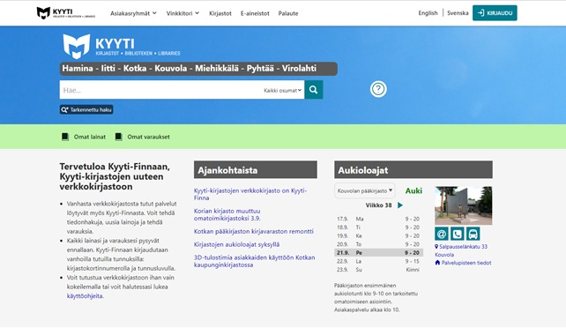
Tästä lähdetään: kyyti.finna.fi
Kirjaudu sisään
Tee tiedonhaku

Slide 5
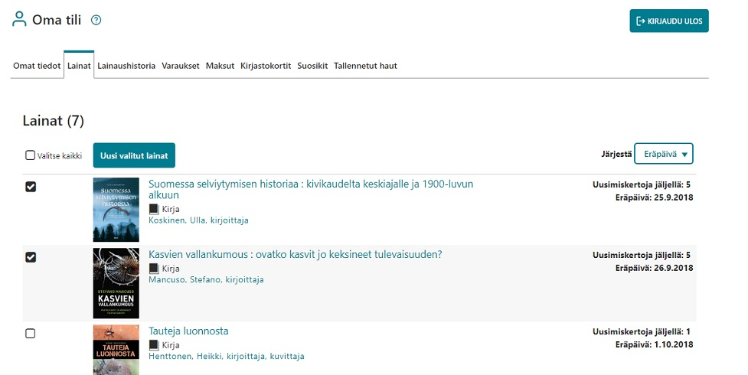
Uusi kaikki tai valitse lainat, jotka haluat uusia ja klikkaa uusi valitut

Slide 6
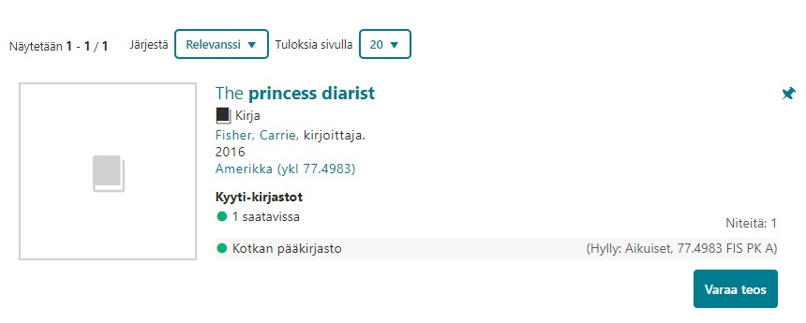
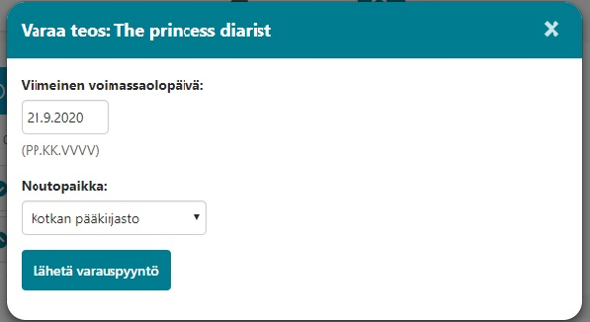
Tee varaus

Slide 7
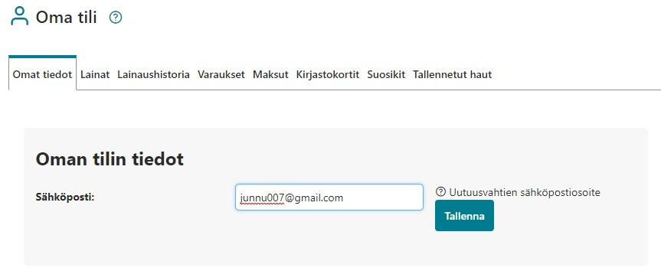
Tarkista ja päivitä tietosi Omat tiedot-välilehdellä

Slide 8
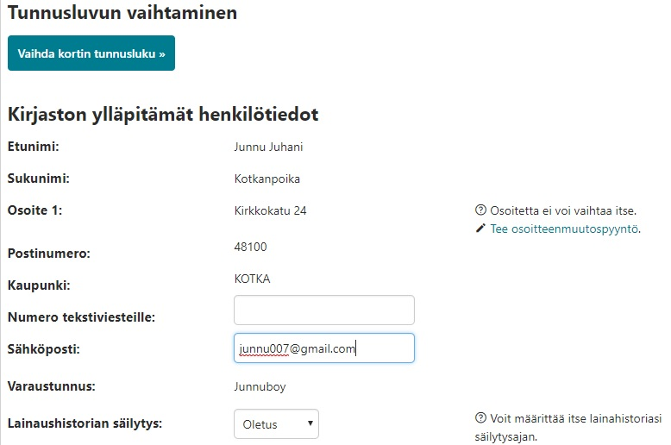

Slide 9
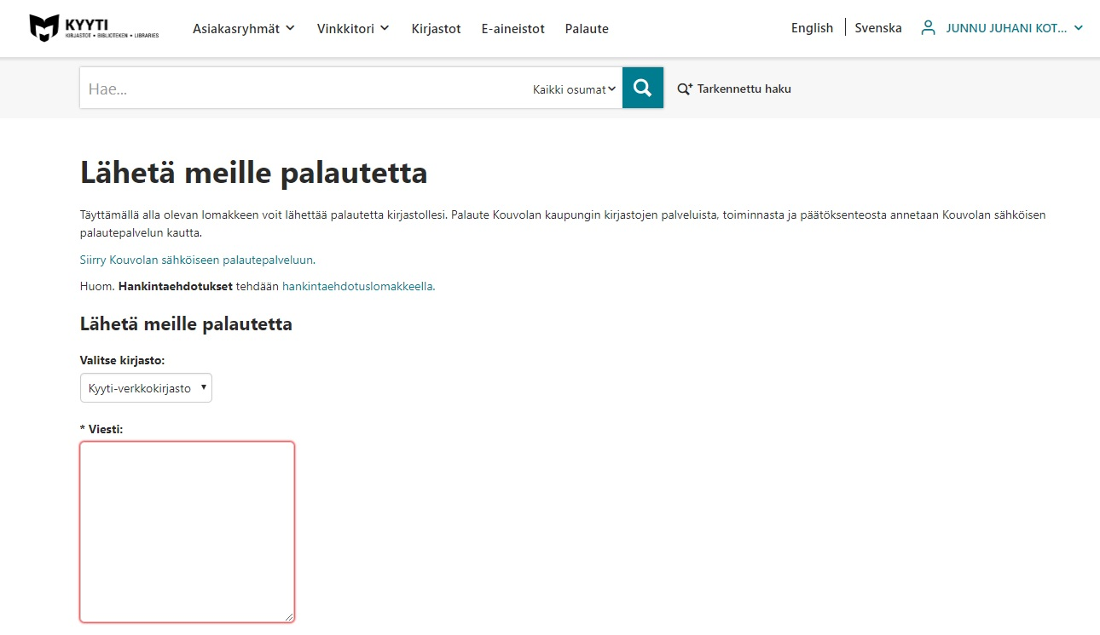
Jos jotain kiinnostavaa ei löydy kirjastosta, voit tehdä hankintaehdotuksen

Slide 10
Kirjastoluokitus ja asiasanat
Alkulämmittelyksi Kallen ja Keijon kirjastoluokat
http://www.kirjastokaista.fi/kallen-ja-keijon-kirjastoluokat/?autoplay

Slide 11
Kirjastoluokitus
9 Historia
92 Suomen historia
92.8 Paikallishistoria
92.87 Karjala
92.875 Kymenlaakso
Kymmenestä pääluokasta aihe jaetaan yhä yksityiskohtaisempiin aiheisiin
Pyrkimys siihen, että samaa tai samankaltaista aihetta käsittelevät teokset ovat lähekkäin
Kotkassakin käytössä olevan Yleisten kirjastojen luokitusjärjestelmän voi tarkistaa verkosta: ykl.kirjastot.fi

Slide 12
Tyypillisiä vastaantulijoita
84.2 Suomenkielinen kertomakirjallisuus
  Eli suomenkieliset romaanit: Shell’s Angles, Harry Potter, Tuntematon sotilas
  Muodolla ei väliä: kirja ja äänikirja saavat molemmat luokan 84.2
  Fiktiiviset elokuvat kuuluvat myös luokkaan 84.2
99 Henkilö- ja sukuhistoriat
  Eli elämäkerrat: Trump, Niinistö, Mannerheim, Anne Frank
  Poikkeuksia: taiteilijat, muusikot ja kirjailijat omien taiteenlajiensa luokissa
6 Tekniikka. Teollisuus. Käsityö. Maa- ja metsätalous. Kotitalous. Liiketalous. Liikenne
  Muun muassa moponkorjausoppaat, lemmikkieläinkirjat, keittokirjat ja autokoulun oppikirjat

Slide 13
Pidä varasi!
7 Taiteet. Liikunta
78 Musiikki
78.8 Puhallinsoitinmusiikki. Lyömäsoitinmusiikki. Muilla soittimilla esitetty musiikki. Elektroakustinen musiikki. Musiikkikulttuurien sulautumat. Populaarimusiikki.
78.89 Musiikkikulttuurien sulautumat. Populaarimusiikki
78.891 Populaarimusiikki
78.8911 Rock
78.89112 Hard rock. Heavy rock

Slide 14
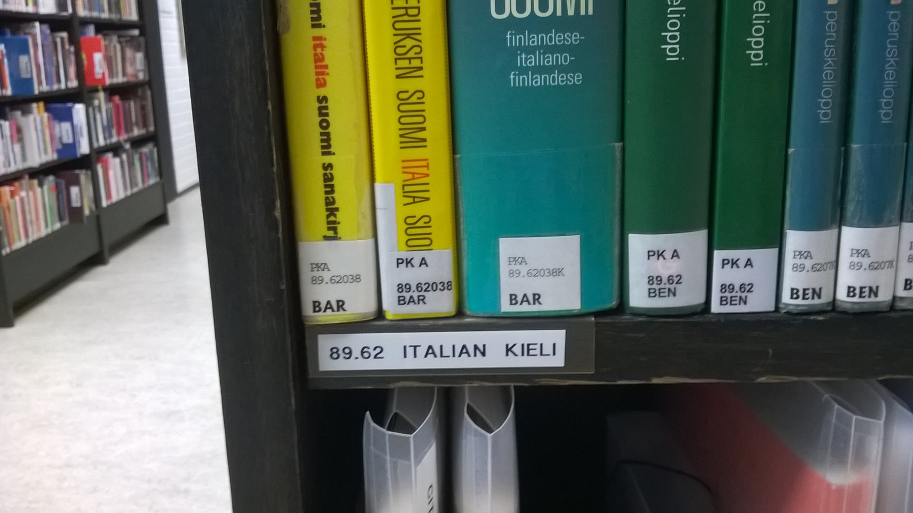
Miten kirja löytyy hyllystä?
Kaikille luokille ei ole omaa paikkaa hyllyssä
Esimerkiksi kuvassa on italian sanakirjoja (89.62038), jotka ovat oikealla paikallaan italian kielen hyllyssä (89.62), koska italian kielen sanakirjoille ei ole omaa hyllyä
Oikean hyllyn löydät, kun peität numeroita lopusta alkaen niin kauan, että vastaava paikka hyllystä löytyy
89.62038 -> 89.62

Slide 15

Lämmittelyharjoitus
Kuvittele, että olet julkaisemassa viereisen kuvan somessa
Listaa paperille kahdessa minuutissa mahdollisimman monta hashtagia, jotka kuvaan voisi liittää
Mitä erilaisia hashtageja tuli?

Slide 16
Asiasanat
Asiasanat toimivat kuten hashtagit – yhdellä asiasanalla hakemalla löytää kaikki aihetta käsittelevät teokset
#finnishgirl -> tytöt, suomalaiset tai tytöt, Suomi
#follow4follow -> vastavuoroisuus
Asiasana ei ole mikä tahansa sana, vaan ne on sovittu, jotta tyttöjä käsittelevät kirjat löytyisivät sanalla tytöt
  ei flikat, likat, neidot, tyttöset, jne.
Jos sinun pitää etsiä tietoa jostakin aiheesta, yritä löytää aihetta kuvaava asiasana: finto.fi/ysa/fi
Jos haluat tietää, mitä kirja käsittelee, kirjastojärjestelmästä löytyvät asiasanat auttavat

Slide 17
Kokeile tätä (kotona)!
Kirjaudu sisään verkkokirjastoon: kyyti.finna.fi
Käy tarkistamassa, että yhteystiedot ovat oikein
Listaa viisi itseäsi kiinnostavaa aihetta
  Etsi asiasanoja, joilla löydät tietoa aiheista
  Etsi luokat, joista löytäisit aiheitasi käsittelevää kirjallisuutta
  Jos et keksi omia aiheita, käytä näitä: nenä, tubettajat, elokuvien soundtrackit, kirjasto, Aku Ankka

